Slide 1
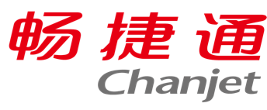
提效率、提周转，降成本、降损耗
如何实现仓储管理两提两降
畅捷通信息技术股份有限公司 陈夏明
时间：2022.06

Slide 2
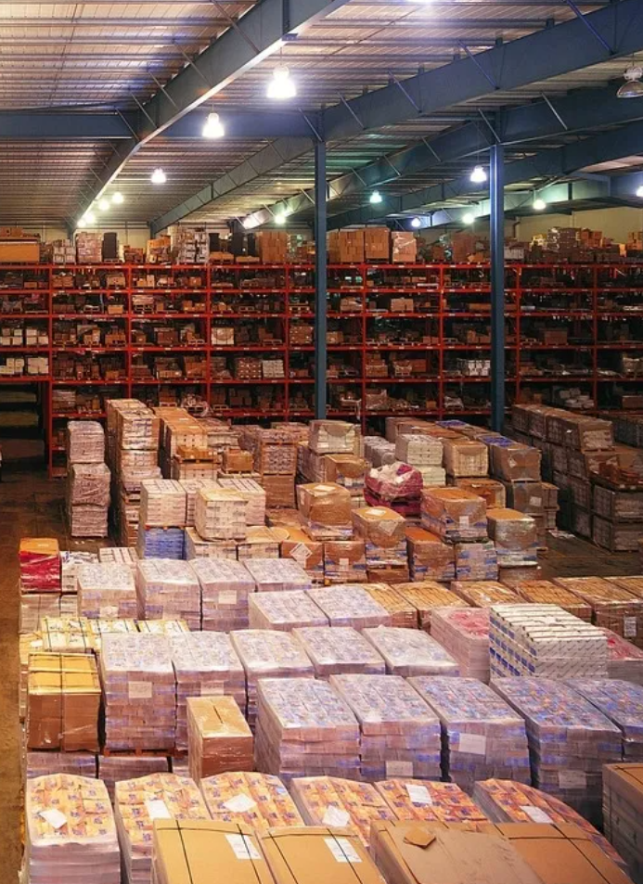
您企业的仓库，是不是也存在这样一些情况
1、有的货物短缺无法发出，有的货物却呆滞积压
2、每月都有商品过期或因为呆滞时间过长造成质变进行处理
3、商品拣货效率低下，一个仓管人员一天拣不了多少单
4、经常出现错发漏发超发，造成客户投诉及损失
5、经常出现客户订单发货不及时造成客户满意度低
6、每月盘点时，大量的盘盈盘亏无法定位到责任人
高成本 高损耗 低效率 低周转
Notes:
很多小微企业仓储管理比较落后，仓储一直是属于劳动密集型环节，即仓库中大量的装卸、搬运、堆码和计量等作业都是由人工来完成的。 因此，仓库不仅占用了大量的劳动力， 而且劳动强度大，劳动条件差 ;从劳动效率来看，人工作业的劳动效率低下，库容利用率不高。

Slide 3
而发生这些问题的原因，主要有：
仓库商品资料管理不规范
缺乏储位管理，库内规划不合理，产品堆放没有严格区分
缺乏体系化的库存控制指标及方案
仓库和其他部门业务流程没有衔接好
拣货靠人工作业，人为判断，仓库收发数据滞后
制度不清，考核未落实

Slide 4
解决方案
仓储管理提效降本六步法

Slide 5
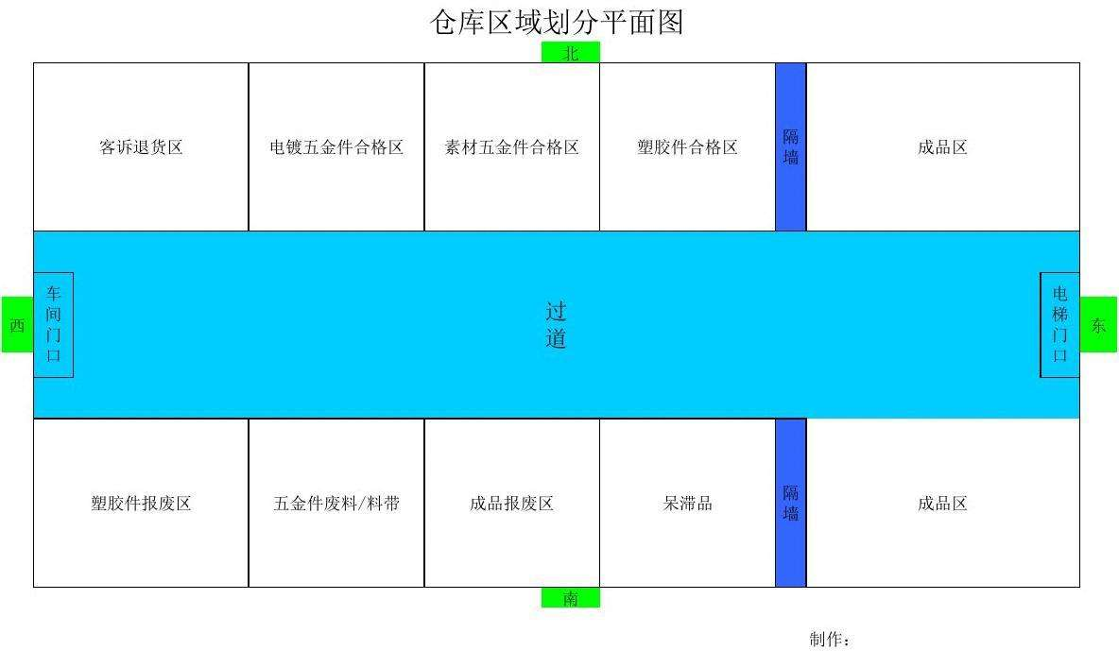
仓储管理提效降本第一步：规范区位管理
1、面向通道进行保管
为使物品出入库方便，容易在仓库内移动，基本条件是将物品面向通道保管。
2、尽可能地向高处码放，提高保管效率
有效利用库内容积应尽量向高处码放，为防止破损，保证安全，应当尽可能使用棚架等保管设备。
3、根据出库频率选定位置
出货和进货频率高的物品应放在靠近出入口，易于作业的地方；流动性差的物品放在距离出入口稍远的地方；季节性物品则依其季节特性来选定放置的场所。
4、同一品种在同一地方保管
为提高作业效率和保管效率同一物品或类似物品应放在同一地方保管，员工对库内物品放置位置的熟悉程度直接影响着出入库的时间，将类似的物品放在邻近的地方也是提高效率的重要方法。
5、根据物品重量安排保管的位置
安排放置场所时，当然要把重的东西放在下边，把轻的东西放在货架的上边。需要人工搬运的大型物品则以腰部的高度为基准。这对于提高效率、保证安全是一项重要的原则。

Slide 6
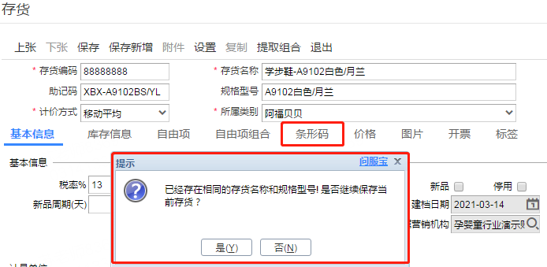
仓储管理提效降本第二步：规范存货档案管理
存货档案自动验重
存货档案规范性要求：
分类明确
档案唯一
单位准确
科学编码
存货档案管理的意义：
增强存货资料的正确性
提高存货管理的效率
利于电脑的管理
降低存货库存、降低成本
防止存货舞弊事件发生
便于存货领用
编码原则：
一贯性
按分类展开
唯一性
可伸缩性
组织性
适应电脑管理
充足性
易记性
条码管理支持对照码、解析码
* | ** | ** | ****
第1位 | 第2-3位 | 第4-5位 | 第6-9位
存货大类 | 存货小类 | 特性吗 | 流水号

Slide 7
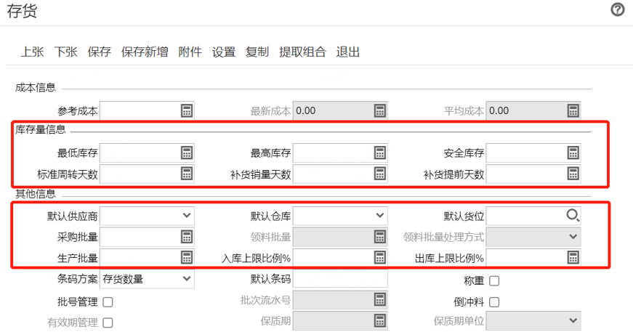
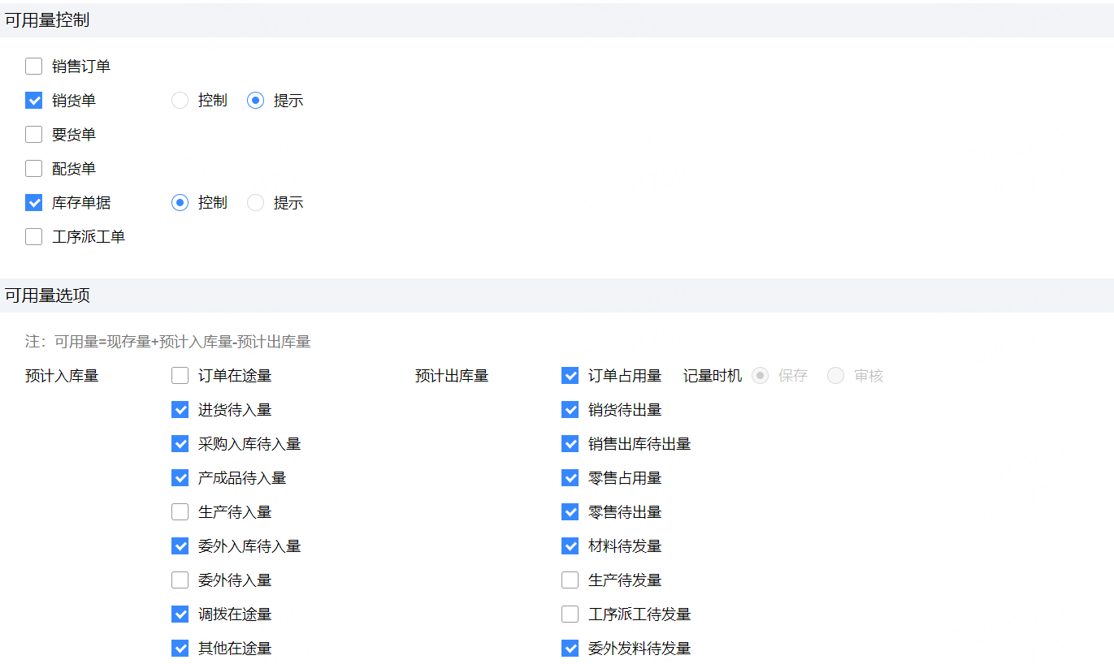
仓储管理提效降本第三步：库存控制
库存量参数 | 库存可用量控制 | 库存控制 | 库存相关报表分析 | 库存关键指标预警
最低库存 最高库存 安全库存 标准周转天数 补货销量天数 补货提前天数 批量采购/生产 ……. | 销售占用 采购在途 生产待发 生产待入 ……. | 最高最低库存控制 零出库控制 采购必有订单 销售必有订单 超额领料控制 …… | 库存周转分析 库存呆滞分析 库龄分析 资金占用分析 齐套分析 收发汇总/明细 商品标签 …… | 效期预警 最低/最高库存预警 采购/要货到期预警 销售备货预警 超额领料预警 …...

Slide 8
仓储管理提效降本第四步：业务流程
仓储管理，在企业不是一个单一的问题，是衔接采购、销售、生产的中转站。合理的仓储管理可以帮助企业加快物资流动的速度，降低成本，保障生产的顺利进行，现代仓储管理以整合流程、协调上下游为己任，实现静态库存越少越好，收发效率越快越好。
流程一体
业务在线
单据实时
库存实时
客户协同
请购单
订货商城
生产/委外
采购来源
①销售订单
审批
销售订单
仓库
采购进价策略
存货最高采购价
MRP
预测单
②销货单
①采购订单
可用量参数
参与运算仓库
安全库存，最低库存
最小采购量
物料清单
要货单
②进货单
供应商协同
销售交期预测
采购按需、按时
生产合理排期
C-WMS
小畅协同
采购验货（PDA）
③销售出库单
③采购入库单
物流配送

Slide 9
仓储管理提效降本第五步： PDA作业
手工拣货
移动仓管拣货
销售订单
销售订单
vs
打印单据
PDA拣货
拣货，在纸上记录
自动生成出库单
录入系统
录入不及时
拣货、录入错误
库存不准，账实不符
库存准确，账实一致
效率低、易出错
效率高、0出错

Slide 10
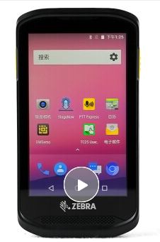
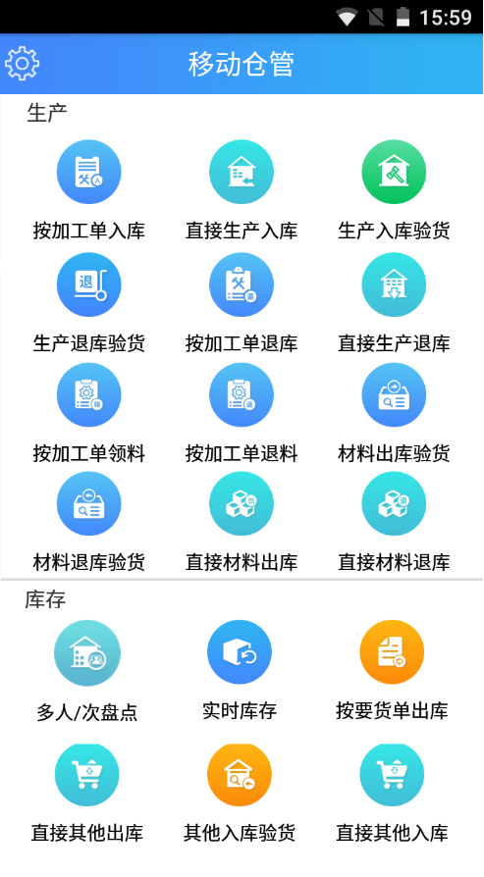
仓储管理提效降本第五步： PDA作业
T+移动仓管：
智能仓库管理系统，具备数据采集、数据传输处理能力，能够实现仓库管理出入库核对、入库上架、拣货、物料管理等各环节的数字化，提升工作效率，提升仓库资源利用率，提高仓储作业准确程度，从而降低成本保障企业高效率运作。
支持功能：
1、入库管理
仓库管理员使用PDA，扫描商品条码，就可以把入库产品的种类、数量、货位等信息进行登记，然后直接上传到后台数据库系统。入库井然有序，大量货物入库依旧可以有条不紊。
2、出库管理
根据出库订单，使用PDA扫描商品条码，输入出库数量，实时上传出库商品详细信息，确保库存状态即时更新。全程使用手持终端，有效避免多拿、少拿、错拿的情况。
3、采购验收
验收人员通过PDA终端对验收区域内的货物进行扫描、采购、收货输入操作，输出为验收单后保留，确认验收操作。
4、商品及货位调整
理货员通过PDA终端进行实时查询、跟踪、调整货位，杜绝货位混乱。
5、盘点管理
通过PDA扫描商品条码，将库存数据实时上传到系统，高效便捷，品类数量一目了然，提高了盘点效率。

Slide 11
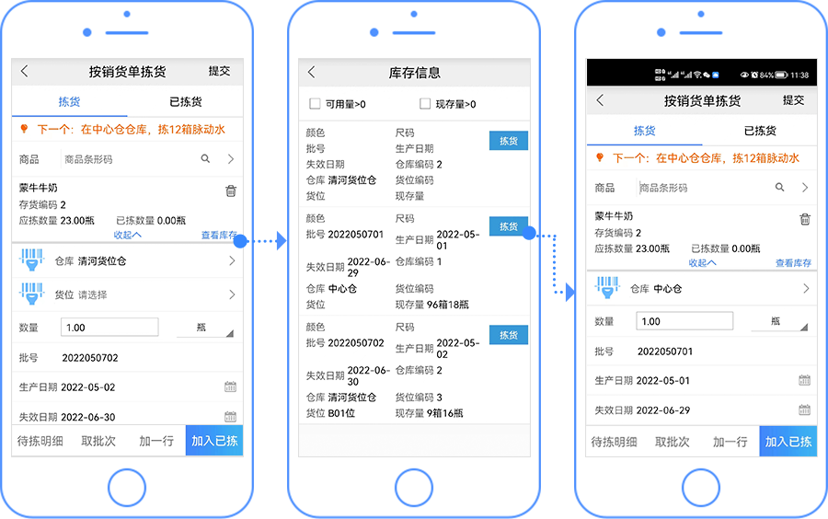
仓储管理提效降本第五步： PDA作业（拣货）
根据订单拣货拉取待检明细，明细显示批号、效期、货位
出入库拣货、验货时，发现当前仓库或货位库存不足了，不知道还有哪些仓库和货位有库存，需要在拣货时就查询，便于一气呵成完成拣货
支持多人共拣一单
拣货时扫条形码、序列号识别商品，扫库位码识别库位
验货时 “允许修改仓库/货位/批次效期/自由项”，PDA上直接验货修改，提升拣货效率
出入库页面提醒【下一个：在xx货位拣xx个xx商品】，当前拣货商品“加入已拣”后会自动更新提醒下一个该拣货什么。实现最优拣货路径指引，提升拣货效率
入库单据可自动【生批号】
待拣验明细支持查看库存

Slide 12
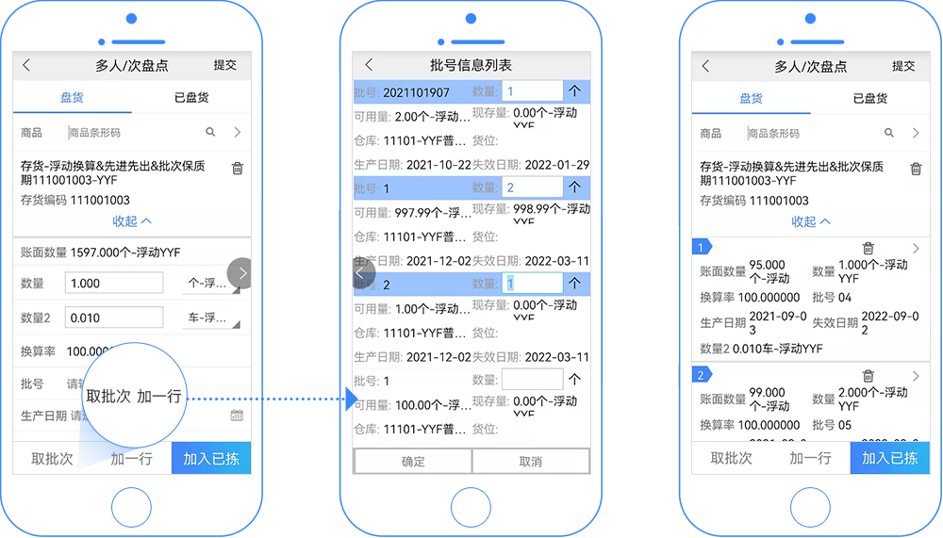
仓储管理提效降本第五步： PDA作业（盘点）
多人一起盘点或单人盘点
多批次（多行）同时拣货、盘点
支持序列号盘点
货位调整，调整时支持按货位调整、按商品调整
Notes:
支持选择1个或多个批次进行盘点，提升盘点效率。

Slide 13
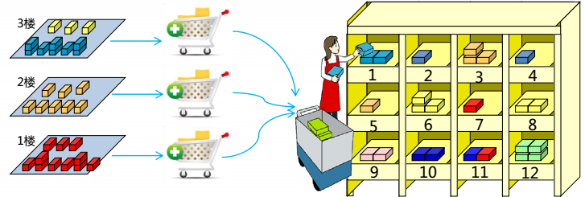
仓储管理提效降本第五步：智能仓储数字化管理
畅捷通T+
任务
反馈
共享库存
直采端
客户
驱动补货
同步
更新
数据通道
C-WMS
库存
数据
出库
入库
WMS仓库管理系统
分销商
供应商
仓库A
仓库B
仓库C
仓库N
单量
数据
质检收货
订单分析
仓内补货
复核发运
库内加工
上架入储
波次分配
多维拣货
集货交接
出库发运
计费
数据
报表分析
库存监控
云仓协同
计费
BMS计费管理系统（外部系统）
计费标准
计费规则
计费合同
计费台账
对账单
1、多策略（上架策略、审单策略、分配策略、周转策略、拣货策略、货主策略）入储自动推荐
2、 多维度推荐不同出库的流程、作业方式和最短的拣货动线
3、拣选系统、搬运系统、运输系统、分拣系统、打包机、称重机、龙门架采集机、自动贴单机等硬件设备集成

Slide 14
仓储管理提效降本第六步：制度及绩效管理
制度：
日常管理制度
仓储安全制度
仓储作业流程、制度
仓储盘点制度
……
绩效：
库存准确率
收发货及时准确率
商品破损率
库存周转率
计件工资
……

Slide 15
仓储管理提效降本六步法
规范商品档案
制定库存控制参数
分类明确，一物一档
02
合理指标，智能预警
01
03
规范区位管理
规范业务流程
节省库容，减少走动
减少搬动，减少损坏
业务在线，数据实时，数据链清晰
流程衔接，消除误差，减少损耗
06
04
制度及绩效
数字化作业工具
制度管理，绩效激励
05
提高效率，减少错误.
15

